Slide 1

苏教版 数学 一年级 下册
1
20以内的退位减法
十几减8、7
情境导入
探究新知
课堂练习
课堂小结
课后作业
WWW.PPT818.COM

Slide 2

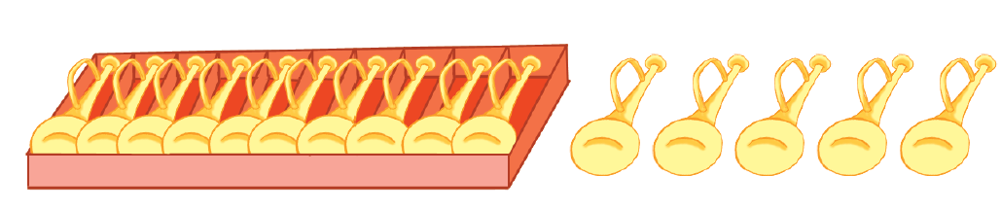

情境导入
拿走8 把，还剩多少把？
15 － 8 = （把）
返回

Slide 3





探究新知
用小棒摆一摆，说说你是怎样想的。
15－5 = 10
10－3 = 7
你喜欢哪种
方法？
10－8 = 2
2 + 5 = 7
8 +(7)= 15
15－8 = 7
7
15 － 8 = （把）
返回

Slide 4
8
15 － 7 =
和同学说说你是怎样计算的。
13 － 7 =
6
返回

Slide 5



课堂练习
1.先圈一圈，再计算。
12 － 8 =
4
14 － 7 =
7
返回

Slide 6

2.
？颗
？个
14 颗
16 个
14 － 8 =
6
16 － 7 =
9
返回

Slide 7

3.
8 ＋3 =
11
8 ＋9 =
17
7 ＋5 =
12
11 －8 =
3
17 －8 =
9
12 －7 =
5
返回

Slide 8

4.
13 － 8 =
5
16 － 8 =
8
11 － 7 =
4
返回

Slide 9
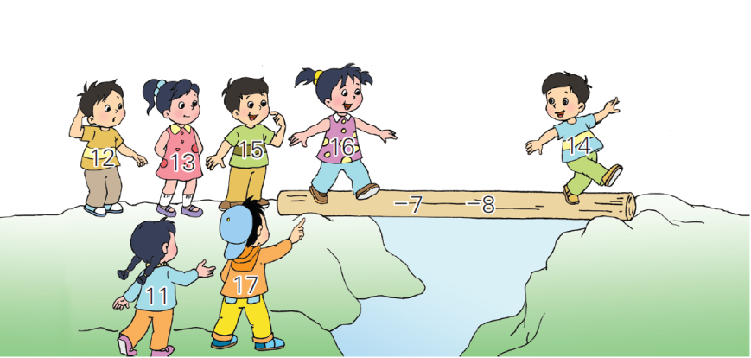
5.
12－7 = 5
12－8 = 4
13－7 = 6
13－8 = 5
14－7 = 7
14－8 = 6
15－7 = 8
15－8 = 7
16－7 = 9
16－8 = 8
17－7 = 10
17－8 = 9
11－7 = 4
11－8 = 3
返回

Slide 10

课堂小结
这节课你们都学会了哪些知识？
1.平十减
2.破十减
3.想加算减
返回

Slide 11


课后作业
补充习题：
第4页
返回

